Slide 1
Порядок запуска программы EVA.exe (лаб. работа 1)
1.В командной строке папки Документы ввести: \\172.16.57.198
2.Ввести логин и пароль: 1/1
3.Открыть папку: Network
4. Скачать программу: EVA.exe
5. Запустить скачанную программу

Slide 2
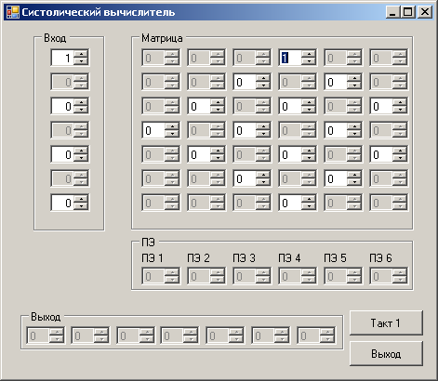
Внешний вид программы EVA.exe
Программная модель синхронного параллельного систолического вычислителя:
Процессорное поле из 6 процессорных элементов (ПЭ)
Буферные магазинные памяти 2-х сомножителей и результата

Slide 3
Работа с программой EVA.exe
1. Ввести целочисленные значения элементов матрицы А и вектора В для выполнения матричной операции: С=А*В
2. Записать полученный результат и число тактов, за которое он получен
3. Сравнить полученный результат с вычислениями в Matlab
4. Найти ускорение вычислений в синхронном параллельном вычислителе по сравнению с последовательным вычислением всех элементов матричной операции: С=А*В, т.е. получить: U=T_{посл}/T_{пар}
5. Составить отчет по выполненной работе

